Slide 1

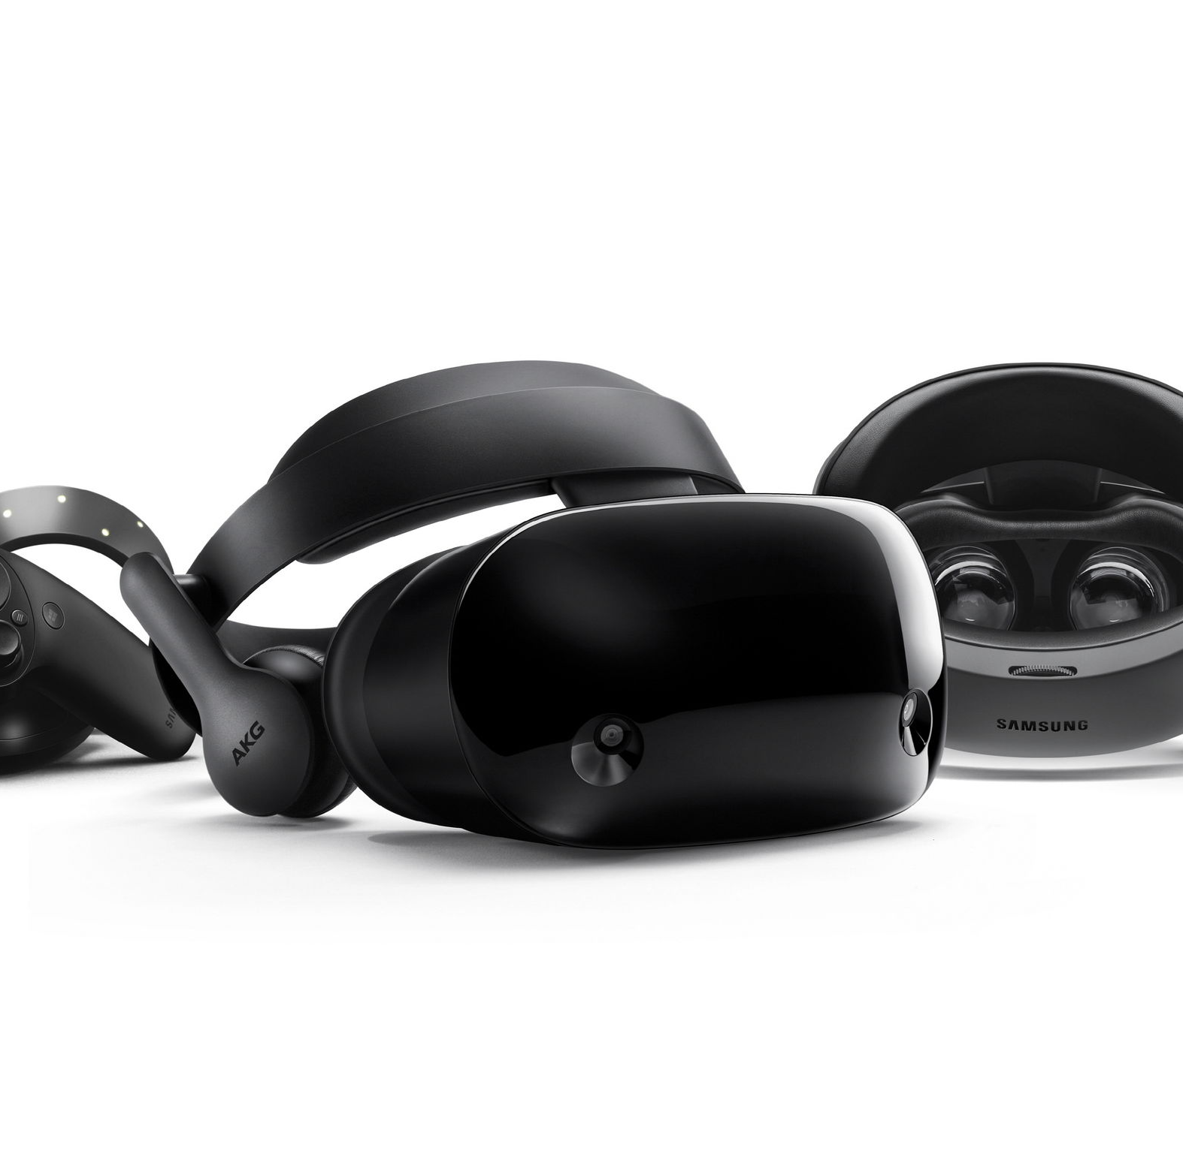
Visite virtuelle de l’IUT et Générateur de panorama
Lucile Velut
Clara Poncet-Taberlet
Enzo Mazella
Victor Mommalier
Clément Ferrere

Slide 2
SOMMAIRE
1
Introduction
2
Gestion de projet
3
Présentation A-Frame
4
Panorama
5
Générateur
6
Bilan, perspectives et conclusion

Slide 3
1
INTRODUCTION

Slide 4
Présentation du projet plus détaillé (CLARA)

Slide 5
2
GESTION DE PROJET

Slide 6
WBS (CLARA)

Slide 7
Gantt prévisionnel (VICTOR)

Slide 8
Gantt réél + explications des écarts (VICTOR)

Slide 9
PRÉSENTATION
A-FRAME
3

Slide 10
Présentation A frame (CLEMENT)

Slide 11
LE PANORAMA
4

Slide 12
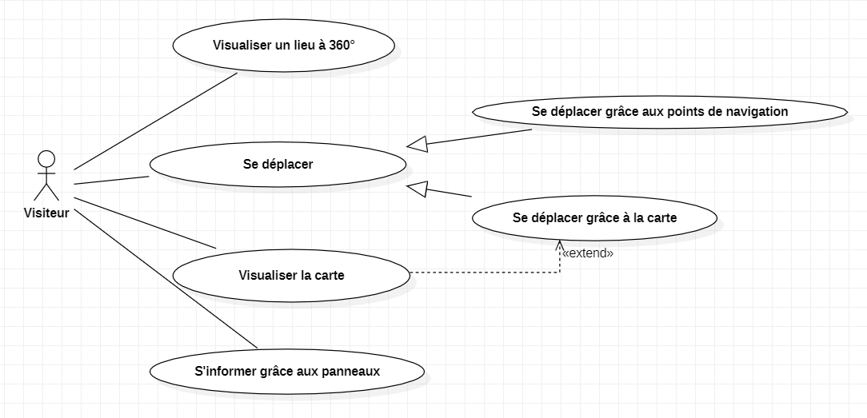
LES OBJECTIFS
Diagramme de cas d’utilisation du Panorama

Slide 13
Diagramme objet + explication des groupes (VICTOR)

Slide 14
Navigation (explication du script chelou) (CLARA)

Slide 15
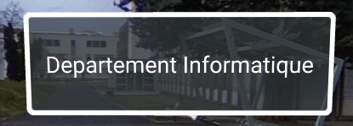
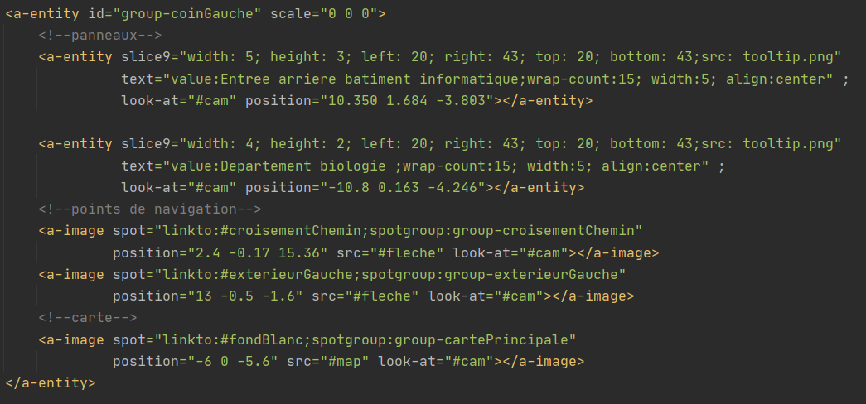
LES PANNEAUX
Exemple de panneau dans le panorama
Code d’un panneau

Slide 16
La carte (CLEMENT)

Slide 17
LE GÉNÉRATEUR
5

Slide 18
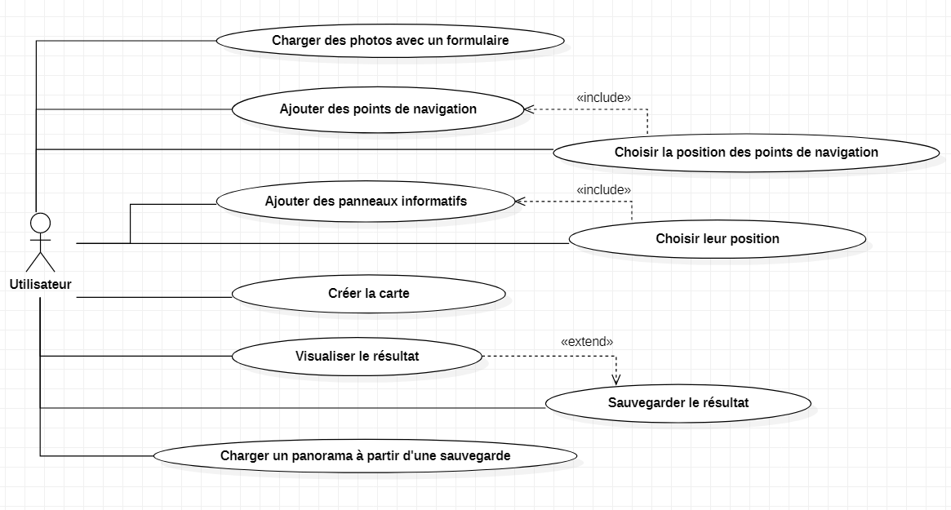
LES OBJECTIFS
Diagramme de cas d’utilisation du générateur

Slide 19
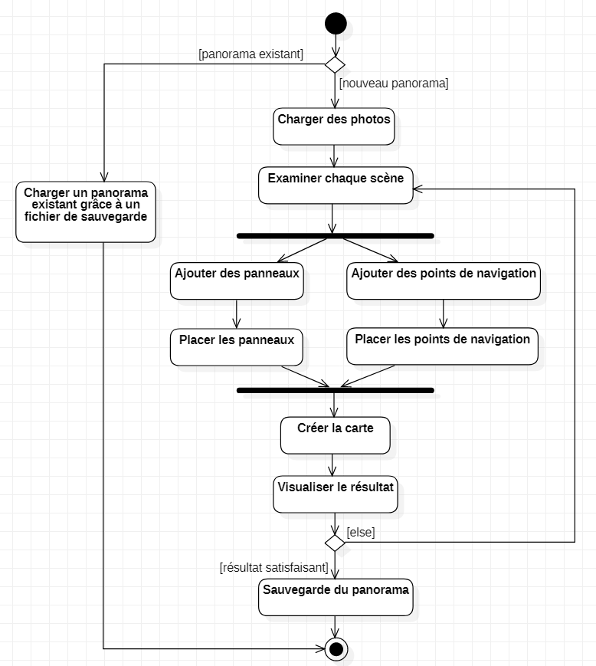
DIAGRAMME D’ACTIVITÉ
Diagramme d’activité du générateur

Slide 20
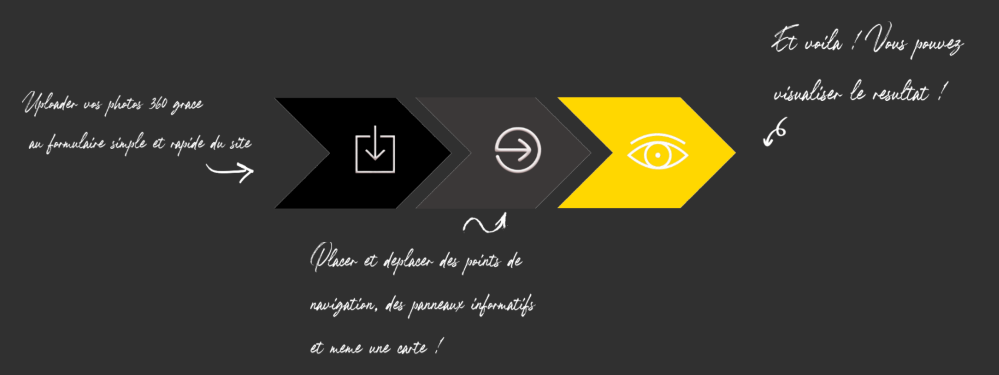
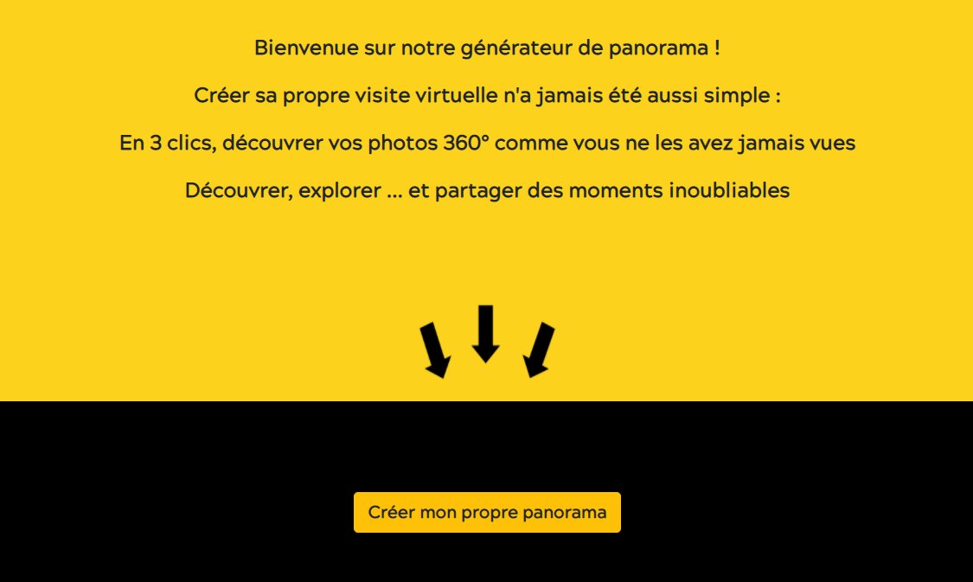
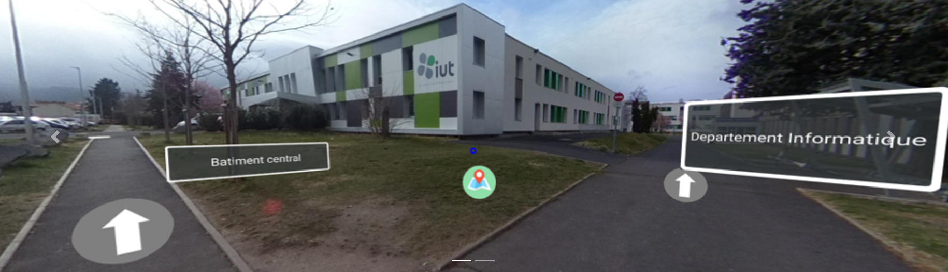
INTERFACE UTILISATEUR

Slide 21
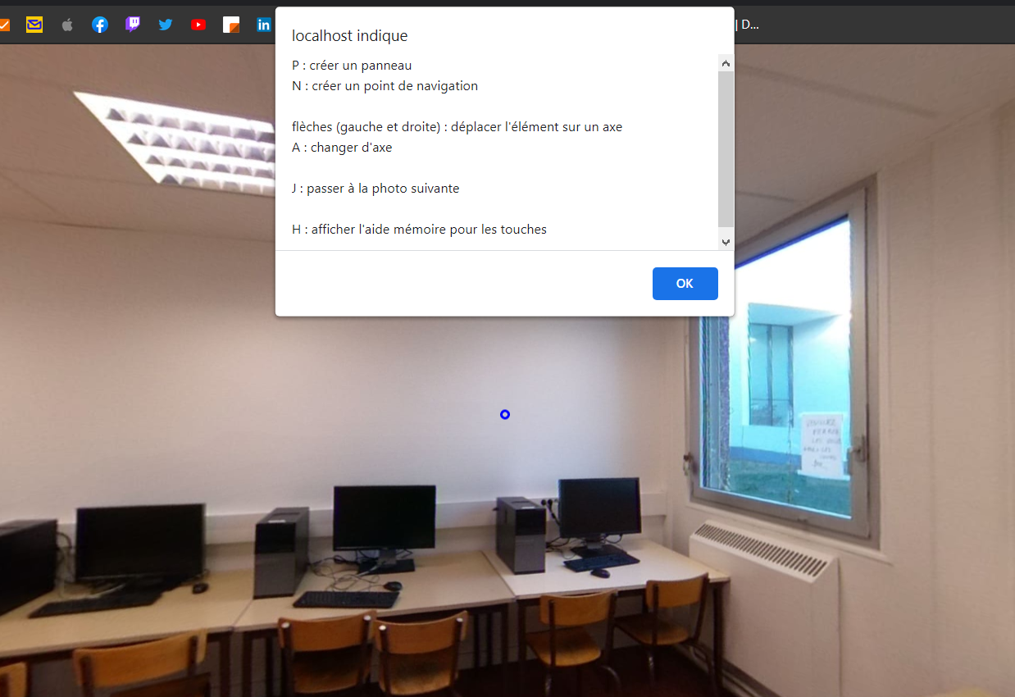
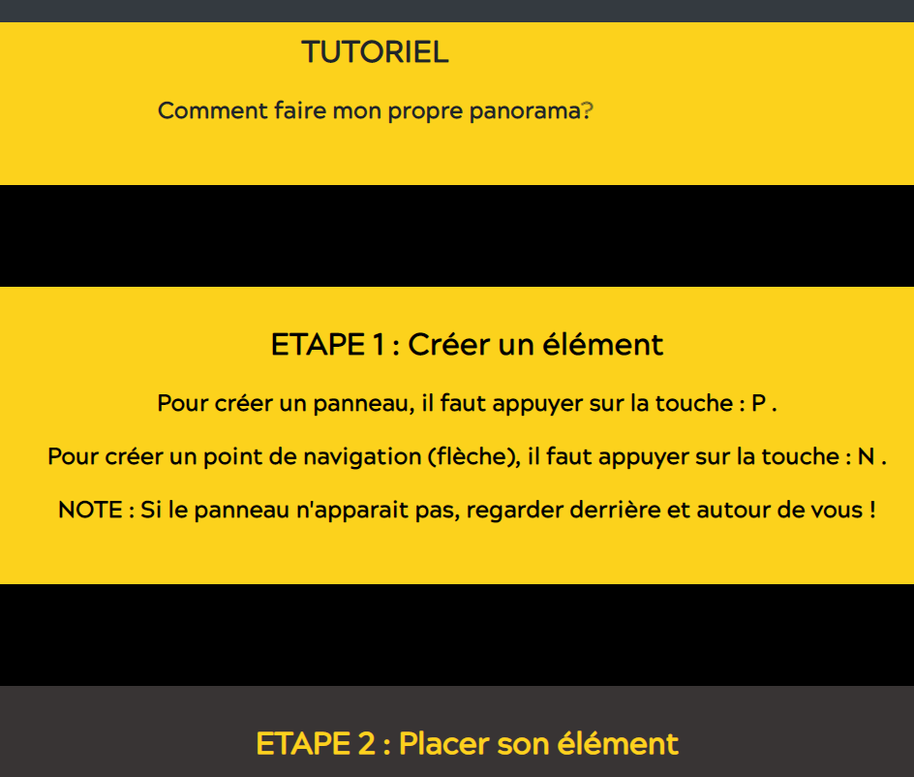
TUTORIEL

Slide 22
Diagramme de classe (VICTOR)

Slide 23
Création d’une scène (VICTOR)

Slide 24
Génération des éléments au clavier (CLARA)

Slide 25
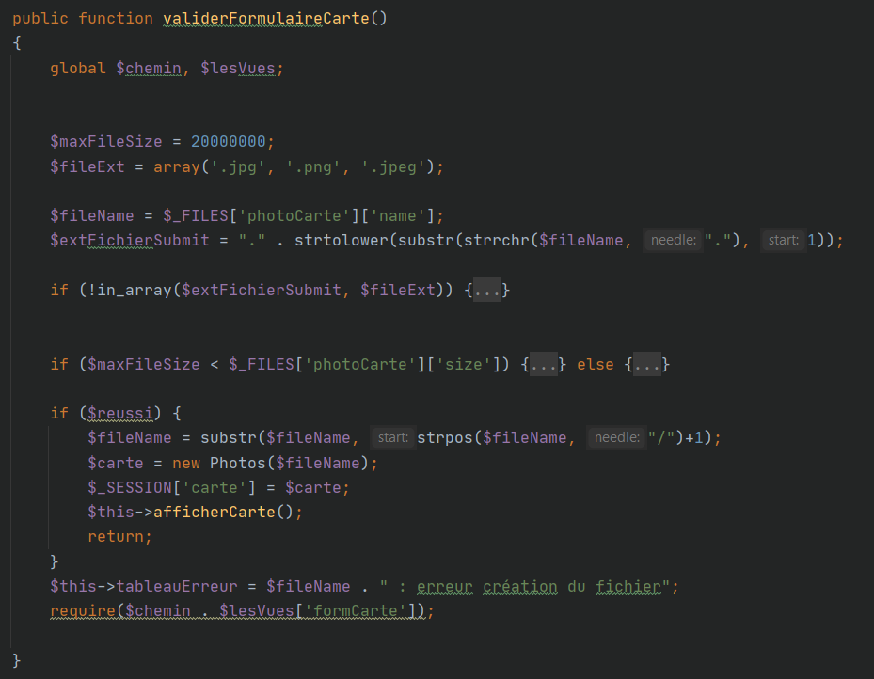
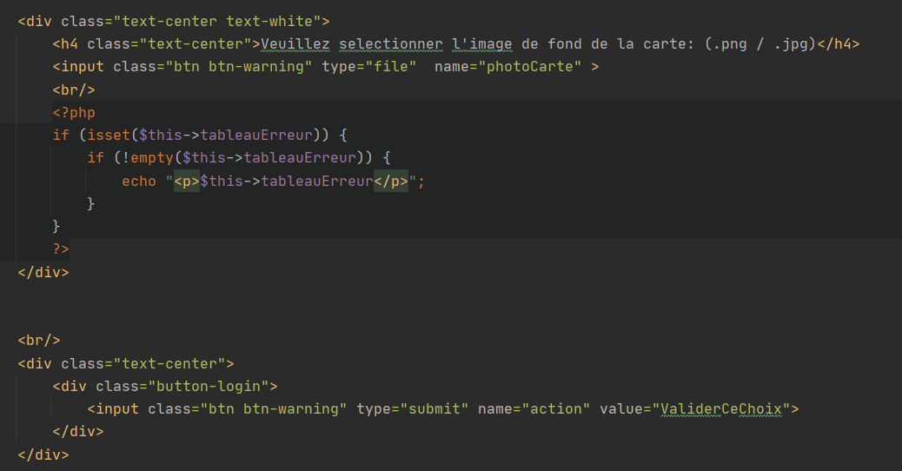
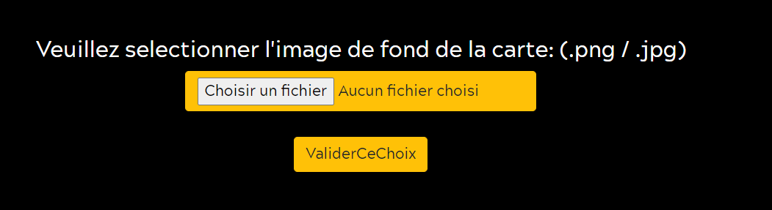
CREATION DE LA CARTE

Slide 26
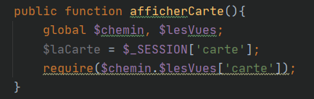
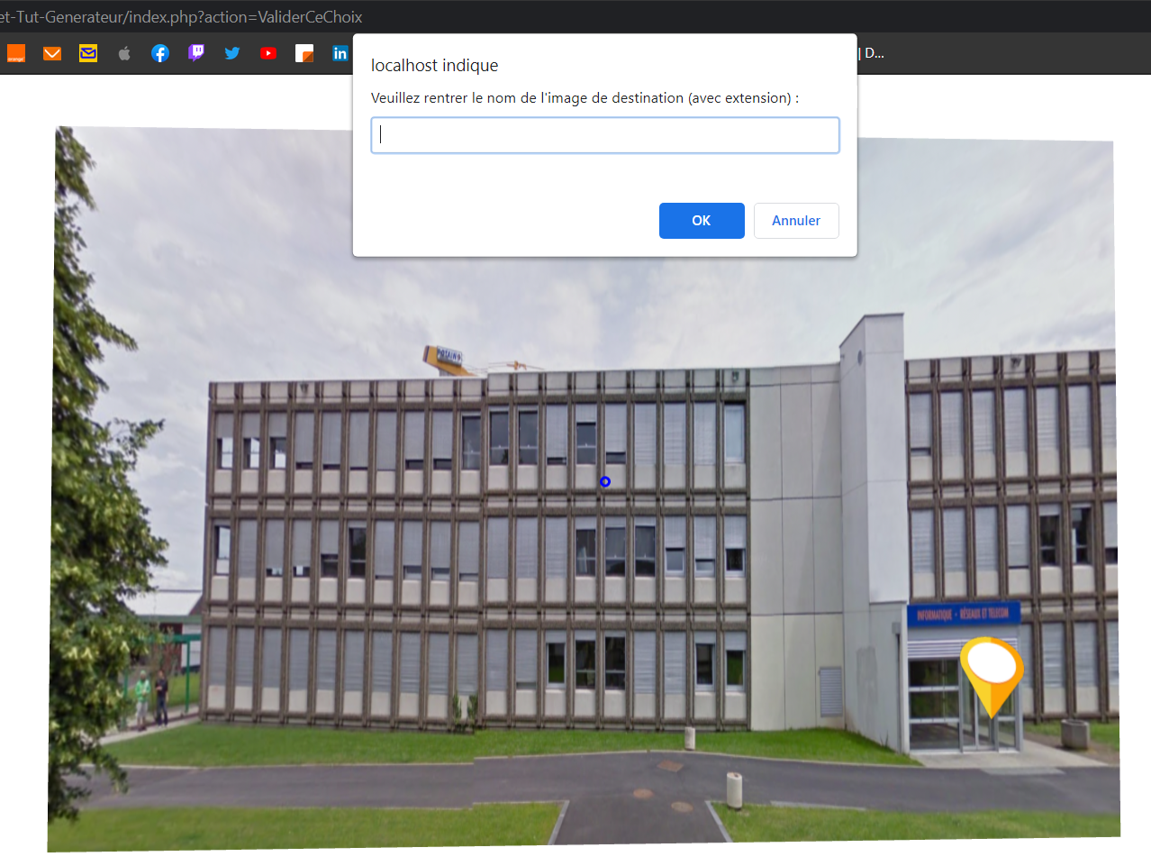
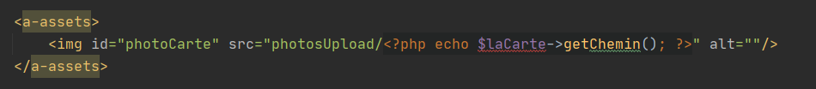
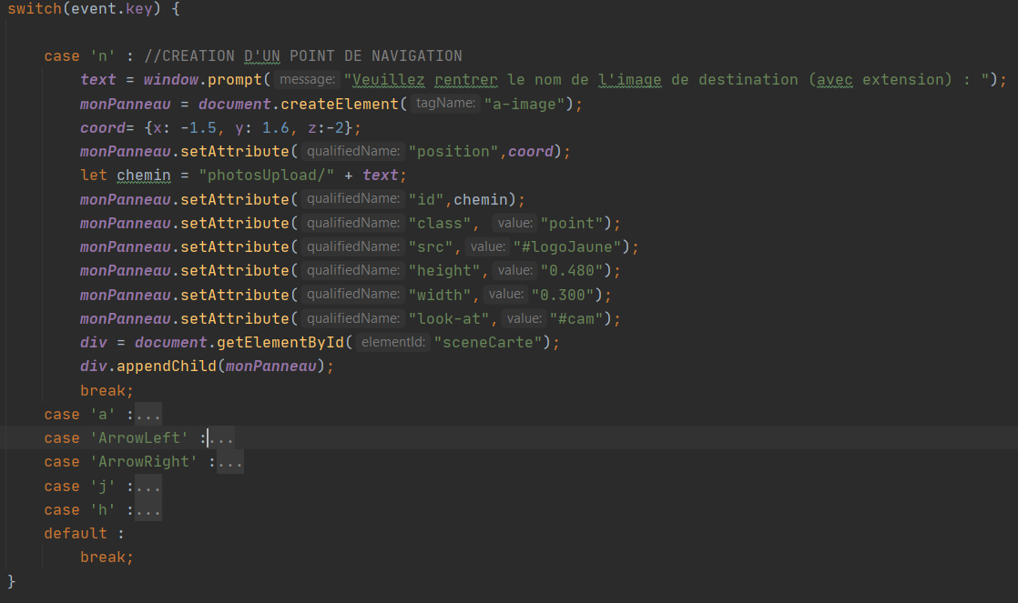
ControleVisiteur.php
Carte.php
Script JS

Slide 27
Génération du HTML (CLARA)

Slide 28
Téléchargement du zip (VICTOR)

Slide 29
BILAN ET PERSPECTIVES
5

Slide 30
Bilan technique et perspectives (CLEMENT)

Slide 31
Conclusion + merci et au revoir (CLARA)

Slide 32
ANNEXES

Slide 33
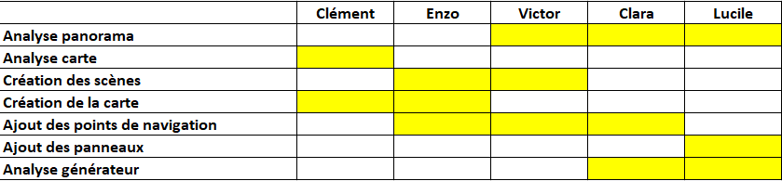
RÉPARTITION DU TRAVAIL P1

Slide 34
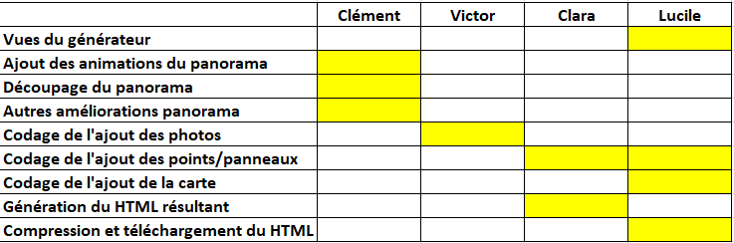
RÉPARTITION DU TRAVAIL P2

